Slide 1
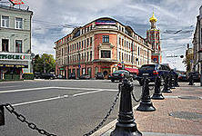
Петровские Ворота

Slide 2
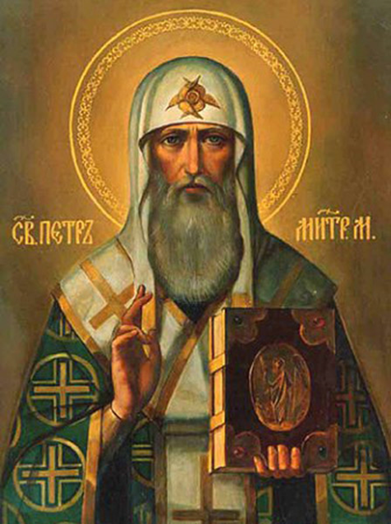
Митрополит Петр

Slide 3
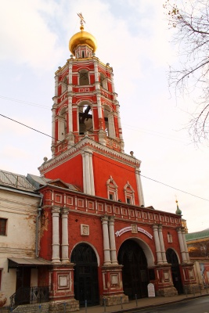
Святые ворота с надвратным храмом в честь Покрова Пресвятой Богородицы

Slide 4
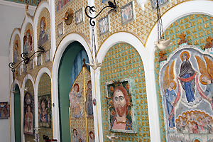
Иконостас выполнен из керамики

Slide 5
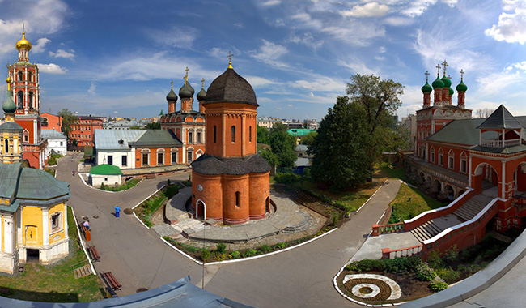
Собор святителя Петра

Slide 6
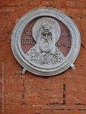
Барельеф Петра Митрополита

Slide 7
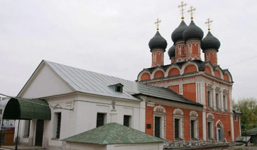
Собор Боголюбской иконы Божией Матери

Slide 8
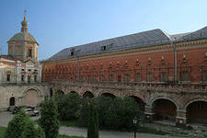
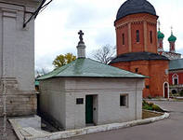
Часовня – усыпальница Нарышкиных

Slide 9
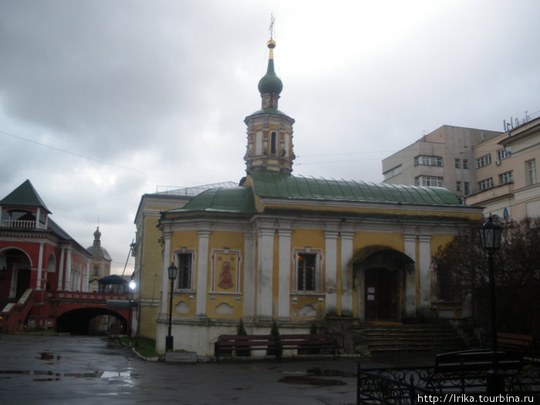
Храм Толгской иконы Божией Матери

Slide 10
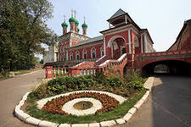
Вид на церковь Преподобного Сергия Радонежского

Slide 11
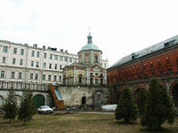
Церковь Пахомия Великого

Slide 12
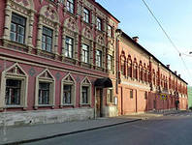
Нарышкинские палаты

Slide 13
Нарышкины палаты

Slide 14
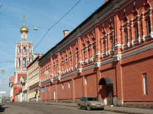
Братские кельи

Slide 15
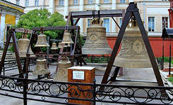
Главный колокол монастыря весит 8 тонн

Slide 16
